Slide 1

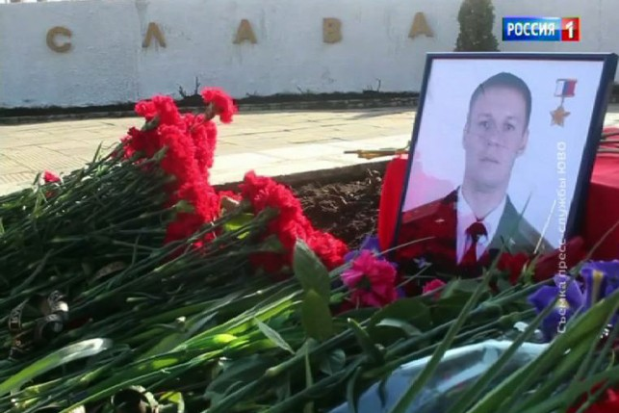
ЧЕСТЬ ИМЕЮ
Герою России Роману Филиппову

Slide 2

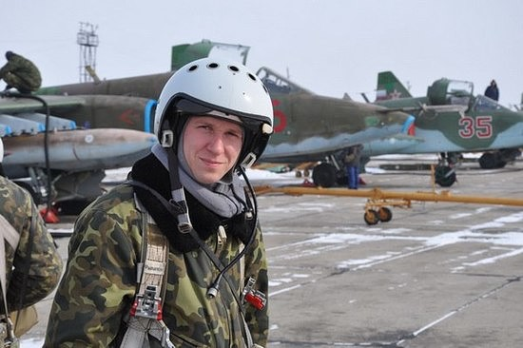
Роман Филипов пал в бою в Сирии, после того как 3 февраля управляемый им штурмовик Су-25 был сбит над зоной деэскалации Идлиб. Летчик катапультировался, но на земле погиб в окружении террористов
Пилот посмертно представлен к званию Героя России

Slide 3
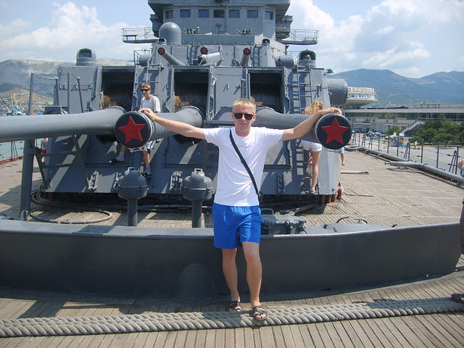
Служил в 187-ом гвардейском штурмовом авиационном полку (воинская часть № 13984) в селе Черниговка Приморского края. Прошёл все должности от старшего лётчика до заместителя командира эскадрильи штурмового авиаполка Восточного военного округа, откуда и был откомандирован в состав Авиационной группа ВВС России в Сирии. Филипов был лётчиком-асом штурмовой авиации. Неоднократно принимал участие во всероссийских военных манёврах «Авиадартс», где в 2013 году занял 2 место среди штурмовиков.

Slide 4
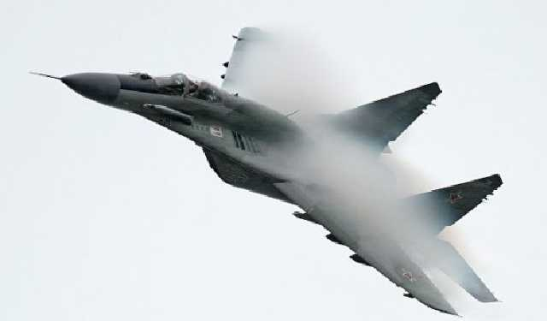
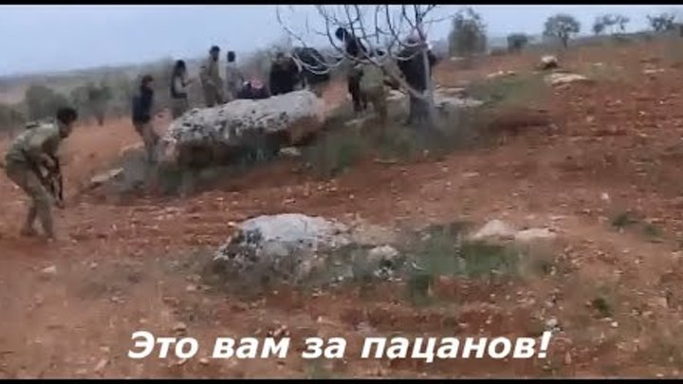
3 февраля 2018 года при выполнении облёта зоны деэскалации «Идлиб» для контроля режима прекращения огня ведущий в паре российский штурмовик Су-25, под управлением майора Филипова, вблизи города Серакиб, был сбит выстрелом из переносного зенитного ракетного комплекса (журналисты В. Н. Баранец, А. И. Коц отмечают, что по оценке опрошенных ими экспертов предположительно системы «Стингер»; согласно другим данным это был ПЗРК советского производства, который мог попасть к боевикам из Украины). Лётчик попытался удержать самолёт в воздухе и доложил, что атакован ракетой, после чего катапультировался. На земле пилот попал в окружение боевиков и погиб в последовавшем за этим бою, отстреливаясь от нападавших из пистолета Стечкина, а затем подорвав себя гранатой со словами «Это вам за пацанов!».

Slide 5
И что добавится седин
Теперь у бати с мамой дома?
И смог ли выйти невредим
Из-под обстрела твой ведомый?
О том, что лезет мразота,
Как тараканы из-за печки
И то, что мал боезапас,
И, чтоб не дал осечку "Стечкин"?
О том, что мало на земле
Тебе сегодня стало места?
И что до лампы тем в Кремле,
За чьи здесь гибнешь интересы?
Их дети, сидя за "бугром",
Пьют всласть и в масть, и жрут от пуза.
Они ж вагоном за вагон
Везут из бывшего Союза.
Ты долг свой смог отдать сполна,
На части сердце разрывая...
... А поседевшая жена У Бога просит мужу Рая...
Тебя не сбили под Орлом,
Ни под Москвою, ни под Брянском...
В сирийском небе зло нашло,
Чтоб выжечь траур чёрной краской.
Ты подполковником не стал,
Оставшись в Вечности майором,
Но ты - герой, в чьих венах сталь,
Сомнений в этом - ни на йоту!
Одной из множества комет,
Сгорев в краю чужих адатов,
О чём ты думал в тот момент,
Когда взрывал себя гранатой?
О том, что жил, да не дожил,
Не долюбил жену и дочку?
И то, что голову сложить
Вот здесь придётся в одиночку?

Slide 6
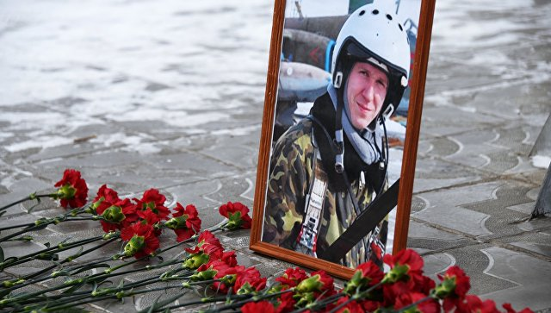
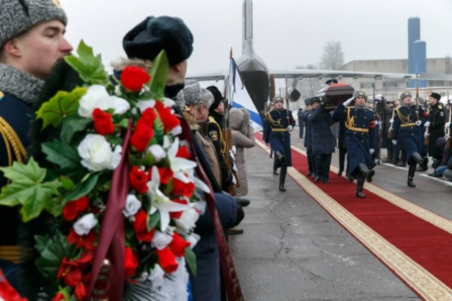
В четверг, 8 февраля, в Доме офицеров в Воронеже прошла церемония прощания с погибшим в Сирии майором Романом Филиповым. Проститься с летчиком пришли сотни людей

Slide 7
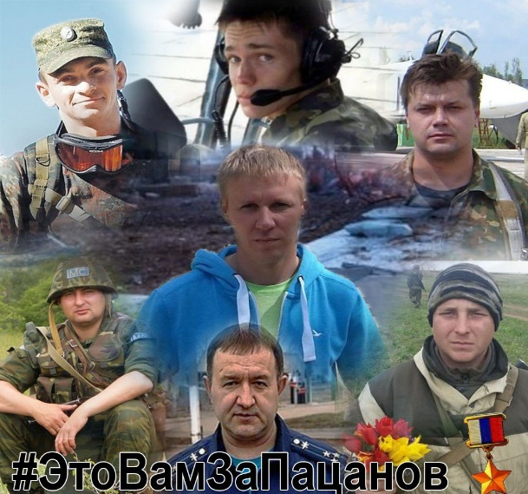
ВСТРЕТИМСЯ НА ЗВЁЗДАХ
(ПАМЯТИ ПИЛОТА СУ-25 РОМАНА ФИЛИПОВА)
Они идут, они близки,
Победный хохот слышен всюду!
Я окружен, я взят в тиски
И умирает вера в чудо.
Три магазина, пистолет
И две осколочных гранаты.
Мне не спастись, надежды нет -
"Двухсотым" станет "двадцать пятый"...
Я вижу их звериный взгляд,
И слышу мёртвое дыханье,
Они готовят свой обряд,
Где я - ягнёнок на закланье.
Они идут, они близки -
Я проиграл Судьбе в рулетку!
Последний бой, стучат виски...
Жму на курок, как на гашетку...
К земле прижал их - залегли...
Но счёт секунд идёт на убыль.
За серым камнем, весь в пыли
Я матерюсь, сжимая зубы...
Приговорён - сомнений нет.
В последний раз вдыхаю воздух...
Граната... Взрыв и яркий свет...
Ну что же, встретимся на звёздах...
Анатолий Горовой

Slide 8
Горит на склоне сбитый 25-й,
Осколок Родины среди сирийских скал.
Три магазина, АПС, граната -
И это весь мой грозный арсенал.
Очередями лупят, не прицельно,
Патронов, видимо, им некуда девать,
Но невдомёк врагам, что офицера
Живого в плен они не смогут взять.
Я огрызаюсь выстрелом и матом,
Такая тактика, минутный перекур.
Уже готова на подрыв граната -
Успеть бы только выдернуть чеку.
Обидно, да... греха таить не буду,
Хотелось многое ещё бы совершить,
Но здесь сейчас, за каменистой грудой,
Я знаю точно, братья, будем жить!
Мелькает ближе свора бородатых,
Нюх потерявшие, споткнутся невзначай.
Вот и настал черёд моей гранаты...
Обратно в небо... Родина, прощай!
_________
Автор: Сергей Ефимов

Slide 9
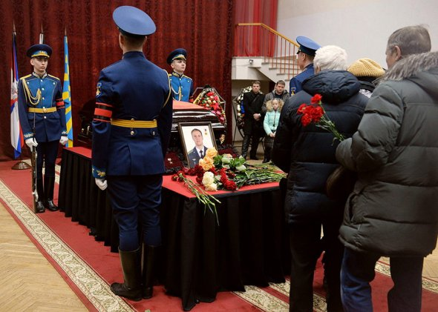
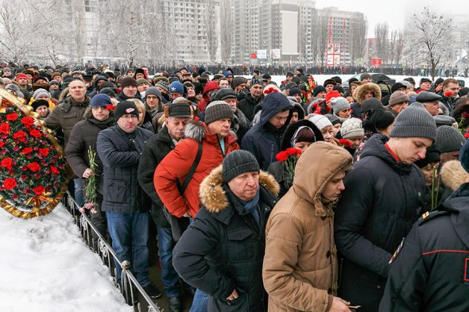
Проститься с земляком пришли сотни людей

Slide 10


